Slide 1
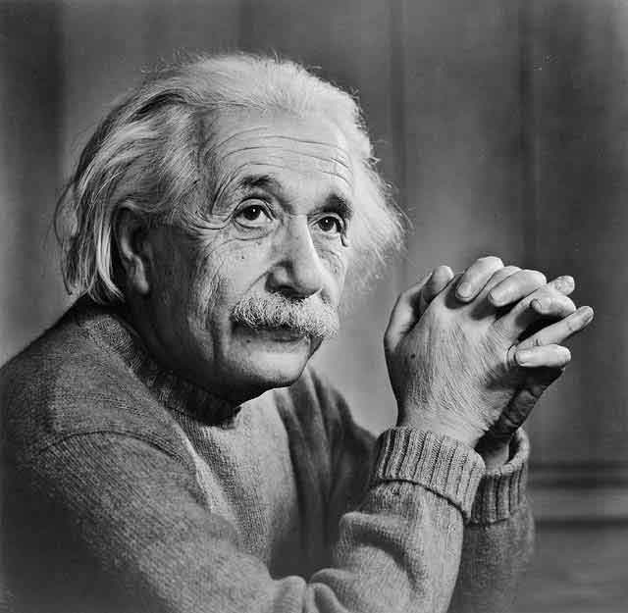
Bazı özel yetenekliler
Albert Einstein 4 yaşında konuştu.
7 yaşında okumayı öğrendi.

Slide 2
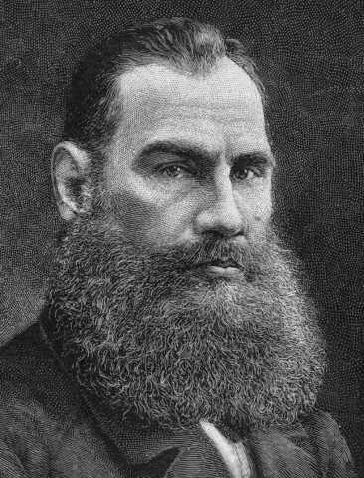
Bazı özel yetenekliler
Tolstoy başarısızlık nedeniyle okulu bıraktı.

Slide 3
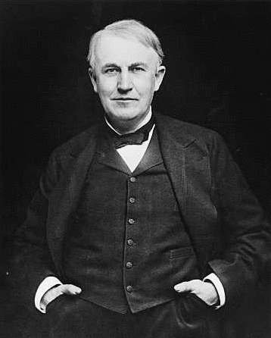
Bazı özel yetenekliler
Edison’un öğretmeni onu hiçbir şey öğrenemeyecek kadar aptal buluyordu.

Slide 4
Tanım
“Zihinsel yeteneklerinin ya da zekalarının birden çoğunda akranlarına göre üst performans gösteren ya da gizil güce sahip olan, yaratıcılık yanı güçlü olan ve başladığı işi tamamlama, üstesinden gelmede yüksek görev anlayışı bulunanlara özel yetenekli birey” denilmektedir.
Özel yetenekli Bir ya da birden çok alanda yetenekli

Slide 5
2007 tarihli Bilim ve Sanat Merkezi (BİLSEM) Yönergesinde üstün yetenek, “özel akademik alanlarda veya zekâ, yaratıcılık, sanat ve liderlik kapasitesi veya özel akademik alanlarda yaşıtlarına göre yüksek düzeyde performans gösterdiği uzmanlar tarafından belirlenen çocuk/öğrenci” biçiminde ele alınmıştır (MEB, 2007).

Slide 6
Yaygınlık
Zekâ dağılım eğrisinin bir ucunda zekâ geriliği gösteren kişiler yer alırken diğer ucunda ise üstün zekâlı kişiler yer almaktadır. Toplumun oluşturan kişilerin ancak %2'lik bir bölümü 130 ve üstündeki IQ derecesine sahiptir. IQ derecesi 140' ın üzerine çıkıldığında bu oran % 0.2 ye düşmektedir.

Slide 7
Özel Yetenekli Çocuğun Özellikleri
a. Fiziksel Özellikleri

Slide 8
Fiziksel Özellikleri
Doğumda diğer çocuklardan daha ağırdırlar.

Slide 9
Fiziksel Özellikleri
Bebeklikte olağanüstü hareketlilik gösterirler.

Slide 10
Fiziksel Özellikleri
Fiziksel yapı ve genel sağlıkları normalin üstündedir.

Slide 11
Fiziksel Özellikleri
Erken yürür, erken konuşur, okumayı erken yaşta öğrenirler.

Slide 12
Fiziksel Özellikleri
Aşırı duyarlı sinir sistemine sahiptirler. Duyu organları keskindir. Bebeklerde bu aşırı duyusal uyarılabilirlik, battaniyelerini üstlerinden atma, altlarının ıslanmasından rahatsız olma, gürültüye yoğun tepki gösterme ve tat alma duyularında aşırı duyarlılık şeklinde ifade bulabilir.

Slide 13
Fiziksel Özellikleri
Olgunlaşma daha hızlı gerçekleşir

Slide 14
Fiziksel Özellikleri
Çok iyi duyabilirler.

Slide 15
Fiziksel Özellikleri
Hastalıklara karşı daha dirençlidirler.

Slide 16
Özel Yetenekli Çocuğun Özellikleri
b. Sosyal Gelişim Özellikleri

Slide 17
Sosyal Gelişim Özellikleri
Kendilerinden büyük çocuklarla karmaşık oyun oynama eğilimindedirler.

Slide 18
Sosyal Gelişim Özellikleri
Arkadaşlar arasında popülerdirler.

Slide 19
Sosyal Gelişim Özellikleri
Anne baba yada bakıcıyı erken tanıma ve gülme becerisi gösterirler.

Slide 20
Sosyal Gelişim Özellikleri
Ses, ağrı ve acıya karşı aşırı tepki verebilirler.

Slide 21
Sosyal Gelişim Özellikleri
Karşısındakilerin düşüncelerini, duygularını ve isteklerini kestirebilme yeteneğine sahiptirler.

Slide 22
Sosyal Gelişim Özellikleri
Yeni ve değişik durumlara kolay ve çabuk uyum sağlarlar.

Slide 23
Sosyal Gelişim Özellikleri
Espri yetenekleri gelişmiştir.

Slide 24
Sosyal Gelişim Özellikleri
Okula karşı isteklidirler ve ders dışı etkinliklere katılmaktan zevk duyarlar.

Slide 25
Özel Yetenekli Çocuğun Özellikleri
c. Kişilik Özellikleri

Slide 26
Kişilik Özellikleri
Bağımsız olma özellikleri gösterirler. Bu özellikleri öğrenme etkinliklerinde de görülür.

Slide 27
Kişilik Özellikleri
Yüksek amaç ve ideallere sahiptirler.

Slide 28
Kişilik Özellikleri
Faaliyetlerini başlatmak için bir dış kuvvete ihtiyaç duymazlar yani içten denetimlidirler.

Slide 29
Kişilik Özellikleri
Hayal güçlerinin fazla gelişmesi sonucunda, bazıları hayali arkadaşlar oluşturabilir.

Slide 30
Kişilik Özellikleri
Aşırı duygusal olabilirler. Yok olma tehlikesinde olan türler, enerji kaynaklarının azalması , kirliliğin artması gibi dünya sorunlarına aşırı duyarlı davranabilirler.

Slide 31
Kişilik Özellikleri
Mükemmeliyetçidirler.

Slide 32
Kişilik Özellikleri
Özgüvenleri yüksektir.

Slide 33
Kişilik Özellikleri
Meseleleri sorgular, net bir şekilde düşünür, ilişkileri fark eder ve anlamlar idrak ederler.

Slide 34
Kişilik Özellikleri
Azimli ve sebatlıdırlar.

Slide 35
Kişilik Özellikleri
Başkalarıyla kolayca işbirliği yaparlar.

Slide 36
Özel Yetenekli Çocuğun Özellikleri
d. Zihinsel Özellikleri

Slide 37
Zihinsel Özellikleri
Kolayca ezberleme ve ezberlediklerini de uzun süre belleklerinde koruyabilme özelliğine sahiptirler.

Slide 38
Zihinsel Özellikleri
Kendi başlarına okumayı öğrenirler.

Slide 39
Zihinsel Özellikleri
Sayılara erkenden ilgi duyma ve matematiksel akıl yürütme başarısı yüksektir.

Slide 40
Zihinsel Özellikleri
Mükemmel, uzun süreli bellekleri vardır. Hafızaları güçlü olduğu için önemli detay, kavram ve prensipleri unutmazlar.

Slide 41
Zihinsel Özellikleri
Okuduğunu anlama başarısı yüksektir.

Slide 42
Zihinsel Özellikleri
Sebep sonuç ilişkisine ilgi duyarlar.

Slide 43
Zihinsel Özellikleri
Sanat, bilim, geometri, mekanik, teknoloji ya da müzikte başarılı olurlar.

Slide 44
Zihinsel Özellikleri
Hayalleri güçlüdür. Sanat dallarında orijinal eserler verirler.

Slide 45
Ayrım
PARLAK ÇOCUK | ÖZEL ÇOCUK
İlgilidir. | Aşırı meraklıdır.
Çok çalışır. | Etrafta dolanıp çalışmaz gibi görünürken sınavlarda başarılıdır.
Kolaylıkla öğrenir. | Zaten biliyordur.
Tam olarak öğrenmesi için 6-8 tekrar gerektirir. | Tam olarak öğrenmesi için 1-2 tekrar yeterlidir.
Ödevlerini tamamlar. | Yeni proje atılımlarında bulunur
İyi ezberler | İyi tahmincidir
Yaşıtlarından hoşlanır. | Yetişkinleri tercih eder.
Üst grubu oluşturur. | Grubun ötesindedir.
Öğrendiği kadarıyla tatmin olur. | Çok fazla öz eleştiri yapar.

Slide 46
Ayrım
DEHP’Lİ ÇOCUK | ÖZEL ÇOCUK
Hiperaktif çocuklar istemli dikkat ve davranış denetimini gerçekleştiremezler. | Üstün çocuklar ilgilendikleri zaman dikkatlerini yoğunlaştırabilirler ve sadece zihinsel uyarıcının yetersiz olduğu durumlarda kendilerinde amaçsız hareketlilik görülebilir.
Beyindeki yapısal ve işlevsel anormallikler, merkezi sinir sistemindeki yapısal ve işlevsel bozukluklar nedenler arasındadır. | Aşırı duyarlı sinir sistemine sahip olmaları normal yaşıtlarına oranla daha fazla hareketli olmalarına yol açabilir.

Slide 47
SINIF ORTAMINDA ÖZEL YETENEKLİ ÖĞRENCİLER
Ancak bu çocukların yukarıda sayılan olumlu özellikleri yanında sınıf yönetimi açısından bir takım olumsuz özellikleri de bulunmaktadır;
Üstün zekâlı ve yetenekli çocukların karakteristik özellikleri vurgulanırken belirtildiği gibi, bu çocukların büyük bir çoğunluğu yüksek enerjiye sahip kimselerdir. Bunlar yerlerinde duramaz, sürekli yenilik, hareket isterler. Diğerlerinden çok farklı niteliklere sahiptirler. Bu nedenle de normal sınıf ortamında çeşitli olumsuzluklara neden olabilirler. Bunlar şu sebeplerden kaynaklanabilir:
Bu çocukların bilgi, ilgi ve beceri düzeyleri aynı yaştaki ortalama öğrencilerin hayli ötesindedir. Bilgi, ilgi ve becerileri düzeyinde ihtiyaçları karşılanmazsa çabuk sıkılır ve sınıfta huzursuz, yerinde duramayan bir duruma gelirler.
Bilgi, ilgi ve beceri düzeyleri yüksek olduğundan sınıfları ve yaşlarından umulmayan konularla ilgilenip soru sorabilirler.
Herhangi bir konu işlenirken yanılgıyı bulmak, eleştiri, itiraz gibi tepkiler vermeleri olağandır.

Slide 48
SINIF ORTAMINDA
ÖZEL YETENEKLİ ÇOCUKLAR
Rutin ödevlerden ve görevlerden çabuk sıkılır, çoğu zaman da görevi tamamlamaz. Öte yandan görevin başından fırlayarak kalkıp sınıf içinde sağa sola dolaşarak başka meşguliyet arayabilir. Bu davranış dikkat eksikliği, derslere katılmama, olumsuz problem davranışlar olarak ele alınır ve arkadaşlarına kötü etki yaptığı sonucuna varılabilir.
Her şeyle ilgilendiği için kolaylıkla ilgisi başka yöne kayabilir, ve hiçbir şeyi tamamlayamaz. Çocuk bir defada birden fazla projeyi tamamlamak isterken bitap düşebilir. Ayrıca yüksek enerji çocuğun Dikkat Eksikliği ve Hiperaktivite Bozukluğu olarak yanlış tanılanmasına neden olabilir.

Slide 49
SINIF ORTAMINDA
ÖZEL YETENEKLİ ÇOCUKLAR
Sınıf arkadaşlarının yaşının çok üstünde ki sözcükleri kullanması sonucu ne dediğini arkadaşları anlayamayabilir. Çok konuştuğu için diğer arkadaşlarına konuşma fırsatı tanımaz. Bunun sonucu olarak diğer çocuklar, üstün zekalı çocuğu “kendini beğenmiş” olarak adlandırarak dışlamaya başlar ve yalnızlığa itilir.
Öğretmenin anlattığı biçimde değil, kendine has biçimde problemleri çözer. Bunun sonucu olarak öğretmen, kendisini tehdit altında hisseder, çocuğun otoriteyi kabul etmeyen saygısız biri olduğunu düşünerek ona göz açtırtmamaya çalışarak isyan etme noktasına getirebilir.

Slide 50
SINIF ORTAMINDA
ÖZEL YETENEKLİ ÇOCUKLAR
Bu çocuklar, genellikle kendilerini yaşıtlarıyla aynı seviyede görmezler. Bir kısmı tecrit edilmişlik veya bir köşeye itilmişlik hissine kapılırlar. İçine kapanıklıkları sebebiyle arkadaş sayıları birkaçı geçmeyebilir. Okullardaki dersler onları sıkabilir. Bunlardan bazıları, yaşıtlarıyla birlikte olabilmek için yeteri kadar başarılı olmak istemeyebilir. Eğer duyguları beslenmezse, toplum dışında kalabilir hatta suça meyilli hale gelebilirler. Yetişkinler bu çocukların özel ihtiyaçlarını fark edip potansiyellerini değerlendirebilmeleri için onlara yardımcı olmalıdırlar. Üstün yetenekli çocuklar, birbirleriyle çok etkili ve verimli bir iletişim kurabilmekte, böylelikle anlaşılmaz olma sıkıntısından bir derece kurtulmaktadırlar. Dolayısıyla bu çocukların katıldıkları ortak proje ve programların önemi büyüktür. Tecrübesiz anne ve babaların evdeki üstün yetenekli ve hünerli çocuklarıyla ilgilenmesi hiç de kolay olmaz. Özellikle okul öncesi dönemde böyle bir ebeveyn yardıma ve rehberliğe muhtaçtır.

Slide 51
Bu bölümde sizlere özel yetenekli bireyin sahip olduğu özellikleri anlattık bizleri dinlediğiniz için teşekkür ederiz.

